Slide 1
算法分析与设计（二）
-递归和分治策略
教学课件
主讲人：燕锐
Email : ryan@zjut.edu.cn
浙江工业大学计算机学院
Notes:
JS，DC，DD

Slide 2
主要内容
递归的概念
分治法的基本思想
二分搜索技术
大整数的乘法
Strassen矩阵乘法
合并排序
快速排序
线性时间选择

Slide 3
递归的概念(1)
解决问题的常规思路：“大事化小，小事化了” 。
分治法(Divide-and-Conquer) ：将难以直接解决的大规模问题，分割成一些规模较小的相同问题，以各个击破，分而治之。
递归(Recursion)：直接或间接地调用自身的算法称为递归算法。使用函数自身给出定义的函数称为递归函数。
分治和递归常常同时应用于解决大规模问题。

Slide 4
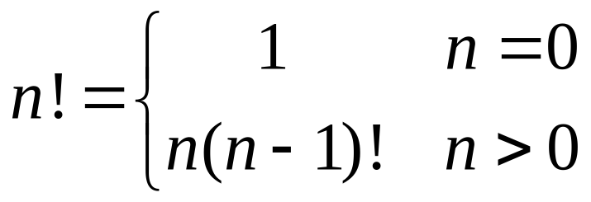
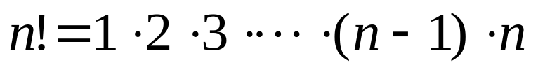
递归的概念(2)
例2-1：阶乘函数，其递归定义如下：
int factorial(int n)
{
if (n == 0) return 1; // 要点1
return n*factorial(n-1); //要点2
}
递归函数定义的两个要点：
1）必须有非递归定义的初始值。
2）用较小自变量的函数值表示较大自变量的函数值。
n!的非递归定义：

Slide 5

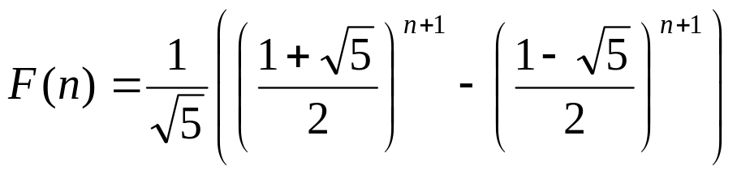
递归的概念(3)
例2-2：Fibonacci（斐波那契）数列，其递归定义如下：
示例：1, 1, 2, 3, 5, 8,…
int fibonacci(int n)
{
if (n <= 1) return 1; //要点1
return fibonacci(n-1)+fibonacci(n-2); //要点2
}
Fibonacci非递归定义：

Slide 6
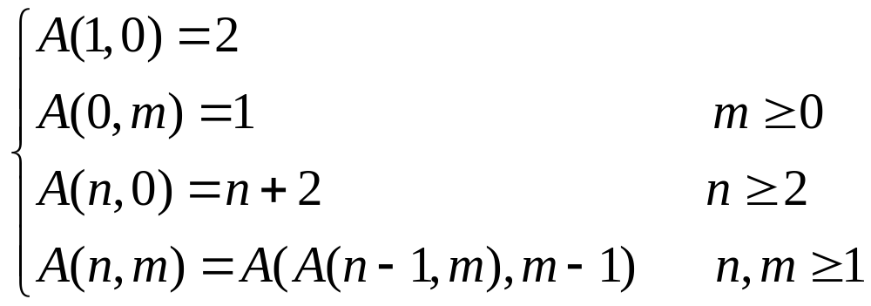
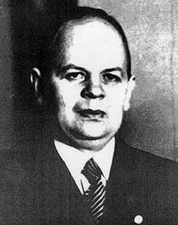
递归的概念(4)
双递归函数：当一个函数及它的一个变量都是由函数自身定义时，称为双递归函数。
例2-3：Ackermann函数，其递归定义如下：
说明：
1) n和m是两个独立的整型变量(n≥0, m≥0)。
2) A(n,m)的自变量m的每个值都定义了一个单变量函数。
Wilhelm Ackermann
德国数学家，1896出生
1914年进入哥廷根大学
Ackermann函数没有非递归定义。

Slide 7

递归的概念(5)
例2-3：Ackermann函数示例
1) m=0时，A(n,0)=n+2
2) m=1时，A(n,1) =A( A(n-1,1) , 0)= A(n-1,1 ) + 2，又A(1,1)=2，故A(n,1)=2*n。
3) m=2时，A(n,2)=A(A(n-1,2),1)=2*A(n-1, 2) ，又A(1,2)= A(A(0,2),1)=A(1,1)=A(A(0,1),0)=A(1,0)=2，故A(n,2)= 2^n。
4) m=3时，类似的可以推出:
5) m=4时，A(n,4)的增长速度非常快，无合适的数学式表示。
A(n,3)=

Slide 8



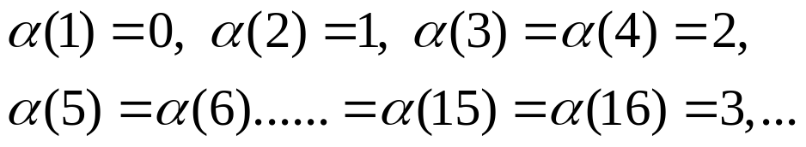
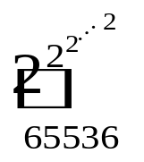
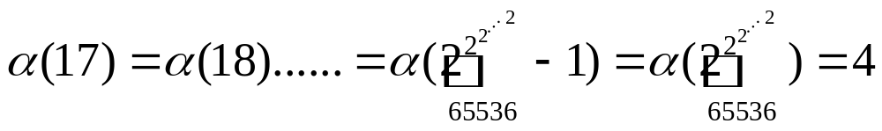
递归的概念(6)
单变量Ackermann函数 A(n):
1) 单变量函数A(n)定义为：A(n)=A(n, n)
2) 定义A(n)的拟逆函数为 ：
即： 是使得 n≤A(k) 成立的最小k值。
单变量Ackermann函数的拟逆函数示例：
由A(0)=1, A(1)=2,
A(2)=4, A(3)=16 可知：
由A(4)= 可知，
注： 的增长速度非常非常慢，但是它没有上界!

Slide 9
递归的概念(7)
例2-4：排列问题(Permutation) ：生成n个元素{r₁, r₂, …, r_{n}}的全排列。
令：
1) R={r₁,r₂, …, r_{n}}是要进行排列的n个元素集合，R_{i}=R-{r_{i}};
2) 集合R中元素的全排列记为perm(R);
3) (r_{i})perm(R)表示在全排列perm(R)的每一个排列前加上前缀r_{i}得到的排列。则R的全排列可归纳定义如下:
当n=1时，perm(R)=(r)，其中r是集合R中唯一的元素；
当n>1时，perm(R)由(r₁)perm(R₁), (r₂)perm(R₂), …, (r_{n})perm(R_{n})构成。

Slide 10
递归的概念(8)
例2-4：排列问题(Permutation) ：生成n个元素{r₁, r₂, …, r_{n}}的全排列。
当n=1时，perm(R)=(r)，其中r是集合R中唯一的元素；
当n>1时，perm(R)由(r₁)perm(R₁), (r₂)perm(R₂), …, (r_{n})perm(R_{n})构成。
例如： R={1,2,3}（其中r₁=1, r₂=2, r₃=3），则有：
1) R₁=R-{r₁}={2,3}; R₂=R-{r₂}={1,3}; R₃=R-{r₃}={1,2};
2) perm(R)={(r₁)perm(R₁), (r₂)perm(R₂), (r₃)perm(R₃)}。
1, 2, 3
1, 3, 2
2, 1, 3
2, 3, 1
3, 1, 2
3, 2, 1

Slide 11
递归的概念(9)
https://blog.csdn.net/weixin_44469806/article/details/108689271
例2-4：排列问题(Permutation) ：生成n个元素{r₁, r₂, …, r_{n}}的全排列。其递归算法如下：
template<class Type>
void perm(Type list[], int k, int m){ //产生list[k:m]的所有排列
if (k==m){ //只剩下一个元素
for (int i=0;i<=m;i++){
cout<<list[i]<<" ";
}
cout<<endl;
}else{ //还有多个元素待排列，接着递归产生排列
for (int i=k;i<=m;i++){
std::swap(list[k],list[i]);
perm(list,k+1,m);
std::swap(list[k],list[i]);
}
}
}
Example2.4源代码示例

Slide 12
递归的概念(10)
例2-5：整数划分问题( Partition) ：将正整数n表示成一系列的正整数之和：n=n₁+n₂+…+n_{k}，其中n₁ ≥ n₂ ≥ … ≥ n_{k} ≥1，k ≥ 1。
问题：对于给定的正整数n，试求它的不同划分个数。
示例：正整数6的11种不同划分。
Partition1: 6；
Partition2: 5+1；
Partition3~4: 4+2，4+1+1；
Partition5~7: 3+3，3+2+1，3+1+1+1；
Partition8~10: 2+2+2，2+2+1+1，2+1+1+1+1；
Partition11: 1+1+1+1+1+1。

Slide 13
递归的概念(11)
例2-5：整数划分问题：令p(n)为正整数n的划分数，由于难以找到p(n)与p(n-1)直接的递归关系，故引入一个自变量m，并将最大加数n₁不大于m的划分个数记作q(n,m)，据此建立p(n) 与q(n,m)的递归关系如下：
1) 当最大加数上限m=1时 ，q(n,1)=1。因为所有加数只能为1。
2) 当最大加数上限m≥n时，q(n,m)=q(n,n)，因为最大加数不可能大于n；此时正整数n的划分可理解为由n₁=n的划分和n₁ ≤n-1的划分组成，又最大加数为n时，只有一种划分，故 q(n,n)=1+q(n,n-1)。
3) 当最大加数上限m<n时，此时正整数n的划分可理解为由最大加数n₁=m的划分和n₁ ≤m-1的划分组成，故q(n,m)= q(n-m,m)+q(n,m-1)。

Slide 14
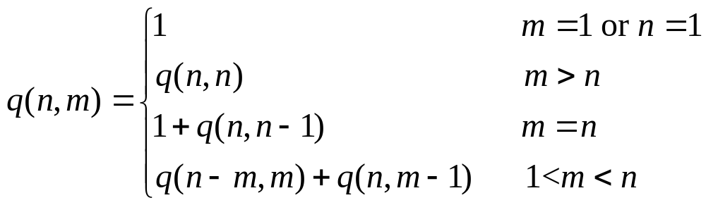
递归的概念(12)
例2-5：整数划分问题：令p(n)为正整数n的划分数，由于难以找到p(n)与p(n-1)直接的递归关系，故引入一个自变量m，并将最大加数n₁不大于m的划分个数记作q(n,m)，据此建立p(n) 与q(n,m)的递归关系如下：
正整数n的划分数p(n)=q(n,n)

Slide 15
例2-5：整数划分问题(正整数6的划分数示例，即n=6, m=6)。
Partition1(m=6): q(6,6)=1+q(6,5)→ 6
Partition2(m=5): q(6,5)=q(1,5)+q(6,4) = q(1,1)+q(6,4)=1+q(6,4) →5+1
Partition3(m=4): q(6,4)=q(2,4)+q(6,3)
q(2,4)=q(2,2)=1+q(2,1) →4+2
q(2,1)=1 →4+1+1
Partition4(m=3): q(6,3)=q(3,3)+q(6,2)
q(3,3)=1+q(3,2) →3+3
q(3,2)=q(1,2)+q(3,1)=q(1,1)+q(3,1) =2→3+2+1
→3+1+1+1
Partition5(m=2): q(6,2)=q(4,2)+q(6,1)
q(4,2)=q(2,2)+q(4,1) = q(2,2)+ 1→2+1+1+1+1
q(2,2)=1+q(2,1) →2+2+2
q(2,1)=1 →2+2+1+1
Partition6(m=1): q(6,1)=1 →1+1+1+1+1+1+1

Slide 16
递归的概念(14)
例2-5：整数划分问题( Partition) ：将正整数n表示成一系列的正整数之和：n=n₁+n₂+…+n_{k}，其中n₁ ≥ n₂ ≥ … ≥ n_{k} ≥1，k ≥ 1。求该划分数的递归算法示例如下：
int q(int n,int m) {//求正整数n的最大加数小于等于m的划分个数
if(n<1 || m<1) return 0;
if(n==1 || m==1) return 1;
if(n<m) return q(n,n);
if(n==m) return q(n,n-1)+1;
return q(n,m-1)+q(n-m,m);
}
Example2.5源代码示例

Slide 17
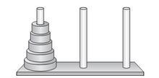
递归的概念(15)
例2-6：汉诺塔问题( Tower of Hanoi) ：设a,b,c是3个塔座。开始时，在塔座a上有一叠共n个圆盘，这些圆盘自下而上，由大到小地叠在一起。各圆盘从小到大编号为1,2,…,n,现要求将塔座a上的这一叠圆盘移到塔座b上，并仍按同样顺序叠置。在移动圆盘时应遵守以下移动规则：
1) 规则1：每次只能移动1个圆盘；
2) 规则2：任何时刻都不允许将较大的圆盘压在较小的圆盘之上；
3) 规则3：在满足规则1和2的前提下，可将圆盘移至a,b,c中任一塔座上。
a
c
b

Slide 18
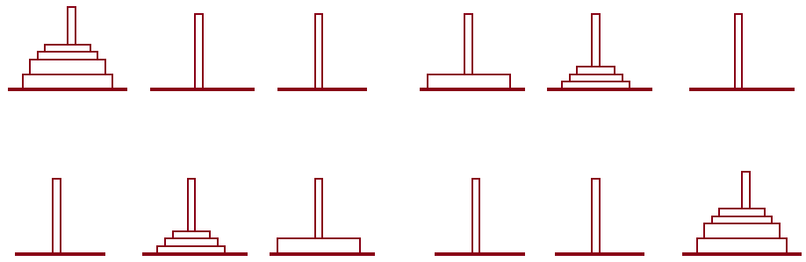
递归的概念(16)
假设有n片，移动次数是f(n).显然f(1)=1,f(2)=3,f(3)=7，且f(k+1)=2*f(k)+1。此后不难证明f(n)=2^n-1。
例2-6：汉诺塔问题( Tower of Hanoi)的递归图解示例：
a
c
b
a
c
b
1) 初始状态
2) 借助b，将a上方的n-1个盘子移到c
a
c
b
a
c
b
3) 将a上方的最后一个盘子移到b
4) 借助a，将c上的n-1个盘子移到b
注意 ： 此处问题其实已回归到2)

Slide 19
递归的概念(17)
例2-6：汉诺塔问题( Tower of Hanoi)的递归算法示例：
void hanoi(int n, int a, int b, int c)
{
if (n > 0)
{
hanoi(n-1, a, c, b); //步骤2)
move(a,b); //步骤3)
hanoi(n-1, c, b, a); //步骤4)
}
}
Example2.6源代码示例

Slide 20
递归的概念(18)
递归算法的特点
优点：结构清晰，可读性强，易用数学归纳法来证明算法的正确性，为设计算法、调试程序提供了参考。
缺点：运行效率较低，一般地，时间复杂性和空间复杂性都比非递归算法要高。

Slide 21
递归的概念(19)
针对递归算法的缺点，则需要在算法中消除递归调用，使其转化为非递归算法，一般方法如下：
1) 采用用户定义栈来模拟系统的递归调用工作栈。该方法通用性强，但本质上还是递归，优化效果不明显。
2) 用递推来实现递归函数，例如Fibonacci数列。
3) 通过变换将一些递归转化为尾递归，从而利用迭代求出结果，降低算法的复杂性。

Slide 22
主要内容
递归的概念
分治法的基本思想
二分搜索技术
大整数的乘法
Strassen矩阵乘法
合并排序
快速排序
线性时间选择

Slide 23
分治法的基本思想(1)
分治法的基本思想(Divide-and-Conquer)
规模为n的问题分成k个规模较小的子问题去解，这些子问题一般相互独立且与原问题相同。在递归地求出这些子问题的解之后，就可合并得到原问题的解。
采用分治法所能解决的问题的特征
  Divide：问题可分解为若干个规模较小的相同问题；
  Conquer：问题规模缩小到一定的程度可容易解决；
  Combine：子问题的解可合并为该问题的解；
  各个子问题一般是相互独立的，即子问题之间不包含公共的子问题。

Slide 24
分治法的基本思想(2)
分治法的算法设计模式
divide-and-conquer(P)
{
if ( | P | <= n0) adhoc(P); //解决小规模的问题
divide P into smaller subinstances P1,P2,...,Pk；//分解问题
for (i=1; i<=k; i++)
yi=divide-and-conquer(Pi); //递归解决各子问题
return merge(y1,...,yk); //将各子问题的解合并为原问题的解
}
其中：
1) P表示待解决的问题，|P|表示问题的规模；
2) Pi表示问题P的子问题，yi表示子问题Pi的解。

Slide 25
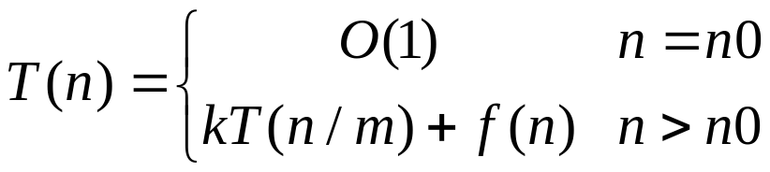
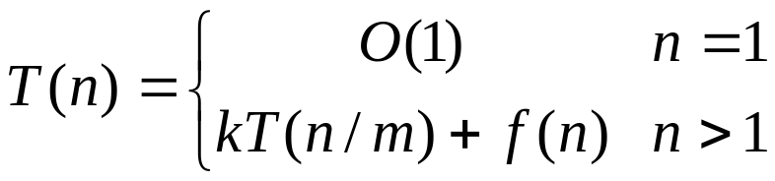
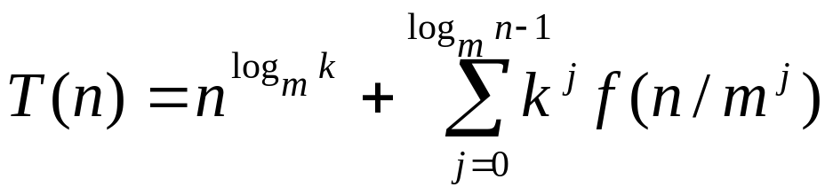
分治法的基本思想(3)
分治法采用递归算法的时间复杂性，假设：
1) 规模为n的问题可分解成k个规模为n/m的子问题^{[1]}；
2) 分解阈值n0=1，adhoc解出规模为1的问题需1个单位时间；
3) 将原问题分解为k个子问题，合并k个子问题的解为原问题的解，二者共需f(n)个单位时间；
4) T(n)表示divide-and-conquer(P)的时间复杂性，则有：
进一步通过迭代法求得解^{[2]}：
注^{[1]}：许多问题可取k=2，大量实践发现在使用分治法设计算法时，最好使子问题的规模大致相同。
注^{[2]}：此解只给出了n=m^{i} 时T(n)的值，但是如果T(n)足够平滑，则可通过n=m^{i} 时T(n)的值来估计T(n)的增长速度，因为通常可假定T(n)是单调上升的。

Slide 26
主要内容
递归的概念
分治法的基本思想
二分搜索技术
大整数的乘法
Strassen矩阵乘法
合并排序
快速排序
线性时间选择

Slide 27
二分搜索技术(1)
搜索问题：对于给定的已按升序排列的n个元素a[0:n-1]，从中查找出某特定元素x。
采用分治法所能解决的问题的特征
  Divide：问题可分解为若干个规模较小的相同问题；
  Conquer：问题规模缩小到一定的程度可容易解决；
  Combine：子问题的解可合并为该问题的解；
  各个子问题一般是相互独立的，即子问题之间不包含公共的子问题。
  显然，搜索问题以上特征都符合，可以采用分治法解决。

Slide 28
二分搜索技术(2)
二分搜索的基本思想：将n个元素分成个数大致相同的两半，取a[n/2]与待查找的元素x相比较：
  如a[n/2]=x，则找到；
  如a[n/2]>x，则在数组的左半部查找；
  如a[n/2]<x，则在数组的右半部查找。
示例：要在数组a[12]中查找元素110（n=12, n/2=6）。
10
20
30
40
50
60
70
80
90
100
110
120
第1次查找, n=12
第2次查找, n=6
第3次查找, n=3

Slide 29
二分搜索技术(3)
！！说明：规模为n的问题可分解成k个规模为n/m的子问题
二分搜索技术
template<class Type>
int BinarySearch(Type a[], const Type& x, int l, int r){
while (r >= l){
int m = (l+r)/2;
if (x == a[m]) return m;
if (x < a[m]) r = m-1; else l = m+1;
}
return -1;
}
Example2.7源代码示例
算法复杂性：最坏情况为O(logn)，最好情况为O(1)。

Slide 30
总共有n个元素，每次查找的区间大小就是n，n/2，n/4，…，n/2^k（接下来操作元素的剩余个数），其中k就是循环的次数。
由于n/2^k取整后>=1，即令n/2^k=1， 可得k=log2n,（是以2为底，n的对数），所以时间复杂度可以表示O()=O(logn)

Slide 31
主要内容
递归的概念
分治法的基本思想
二分搜索技术
大整数的乘法
Strassen矩阵乘法
合并排序
快速排序
线性时间选择

Slide 32
大整数的乘法(1)
大整数乘法问题：对于给定的两个大整数x和y，计算x和y的乘积。
对于大整数，常规乘法无法在计算机上表示运算，具体如下：
  整数表示范围有限(以无符号64位计算)： 最大2⁶⁴；
  浮点数不能精确表示结果。
int i=123456789012345678901;
编译错误

Slide 33
大整数的乘法(2)
大整数乘法问题：对于给定的两个大整数x和y，计算x和y的乘积。
常规乘法：设x和y均为n位，使用y的每个数位上的值去乘x各个数位上的值，然后累加中间结果。
令每个数位的乘法或加法为1步运算，则常规乘法的算法复杂性为O(n²)。
示例：x=1234, y=5678，此时n=4，常规乘法如下：
1 2 3 4
5 6 7 8
则至少需要：n*n=16次乘法
n(n-1)+n=16次加法

Slide 34

大整数的乘法(3)
分治法：设X和Y是n位二进制整数(设n=2^{m} ,m>0) ，现将X和Y都分成两段，每段长度为n/2位，如下：
n/2
n/2
n/2
n/2
X=
A
B
Y=
C
D
故：XY=(A2^{n/2}+B)(C2^{n/2}+D)=AC2^{n}+(AD+BC)2^{n/2}+BD, 共需：
1) 4次n/2位的乘法(AC, AD, BC, BD)
2) 3次不超过2n位的加法(三个加号)
3) 2次移位(2^{n},2^{n/2})
如此得到算法复杂度如下：
T(n)=O(n²)

Slide 35
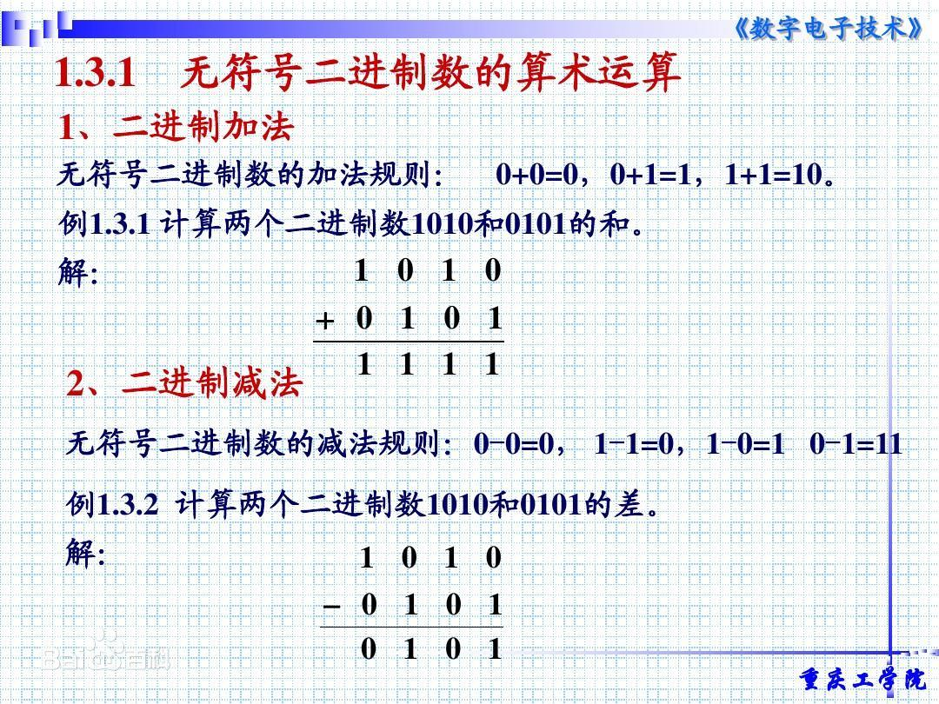
二进制加法

Slide 36
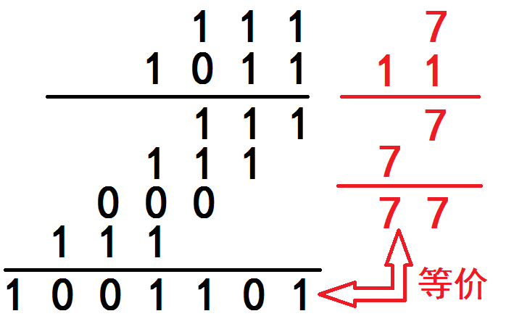
二进制乘法

Slide 37
2ⁿ移位运算
将2ⁿ转化为二进制数再与A进行乘法运算。例：2*A
将2转化为二进制数结果为: 1 0
若A=1 0 0 1 ，则 用1 0 与 1 0 0 1进行乘法运算（计算省略）可得：
1 0 0 1 0 相当于A后加一个0.
2²*A， 2³*A，... , 2ⁿ*A 可依次类推

Slide 38

大整数的乘法(4)
分治法的改进：通过分解变换减少乘法次数。
XY=(A2^{n/2}+B)(C2^{n/2}+D)=AC2^{n}+(AD+BC)2^{n/2}+BD
= AC2^{n}+((A-B)(D-C)+AC+BD)2^{n/2}+BD
共需：
1) 3次n/2位的乘法(AC, BD, (A-B)(D-C))
2) 6次不超过2n位的加法(2个减号，4个加号)
3) 2次移位(2^{n},2^{n/2})
此时算法复杂性为：
T(n)=O(n^{log3})=O(n^{1.59})

Slide 39
主要内容
递归的概念
分治法的基本思想
二分搜索技术
大整数的乘法
Strassen矩阵乘法
合并排序
快速排序
线性时间选择

Slide 40
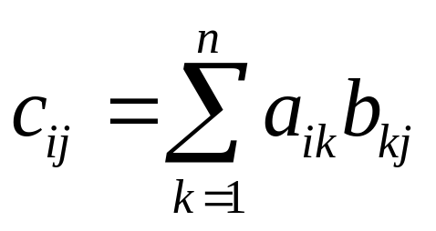
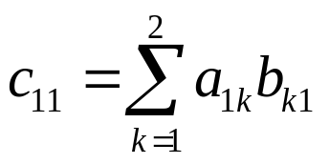

Strassen矩阵乘法(1)
矩阵乘法 (Matrix Multiplication)：设A和B是两个n*n的矩阵，则A，和B的乘积C也是一个n*n的矩阵，C的每个元素定义如下：
示例：
1
2
5
6
19
22
A=
B=
C=
3
4
7
8
43
50
其中：
=a₁₁b₁₁+a₁₂b₂₁
=1*5+2*7
=19
=a₂₁b₁₂+a₂₂b₂₂
=3*6+4*8
=50

Slide 41
Strassen矩阵乘法(2)
矩阵乘法 ：设A和B是两个n*n的矩阵，则A，和B的乘积C也是一个n*n的矩阵，C的每个元素定义如下：
常规矩阵乘法的算法复杂性：计算单个元素c_{ij}需要n次乘法和n-1次加法，由于需要计算n*n个元素，故共有n*n²次乘法和(n-1)*n²次加法，即算法的复杂性为O(n³)。

Slide 42





Strassen矩阵乘法(3)
矩阵乘法的分治法 ：设A，B和它们的乘积C都是一个n*n的矩阵，现将A，B和C矩阵都分为4个大小相等的(n/2)*(n/2)子矩阵，则C=AB可重写为：
C₁₁
C₁₂
A₁₁
A₁₂
B₁₁
B₁₂
=
C₂₁
C₂₂
A₂₁
A₂₂
B₂₁
B₂₂
8次(n/2)*(n/2)子矩阵的乘法
4次(n/2)*(n/2)子矩阵的加法
T(n)=O(n^{log8})=O(n³)

Slide 43
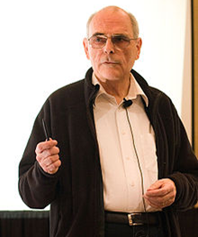











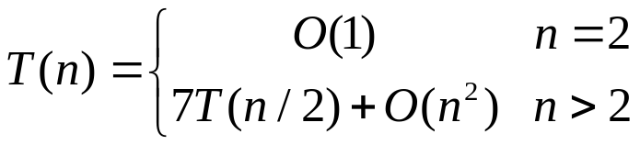
Strassen矩阵乘法(4)
矩阵乘法的分治法改进 ：Volker Strassen在文献^{[1]}中提出了只需要7次乘法的方法。定义M₁~M₇如下：
T(n)=O(n^{log7})
=O(n^{2.81})
1936年出生于德国杜塞尔多夫
1962年在哥廷根大学获博士学位
2008年获ACM SIGACT Knuth Prize
注^{[1]}：Strassen Volker, Gaussian Elimination is not Optimal, Numerische Mathematik, volume 13, Number 4, pp:354-356, 1969.

Slide 44
Strassen矩阵乘法(5)
矩阵乘法的算法复杂性
  常规乘法：O(n³)
  一般分治法：O(n³)
  Strassen矩阵乘法：O(n^{log7})
  目前最好的矩阵乘法：O(n^{2.376})
注：
Hopcroft和Kerr已证明(1971)，计算2个2*2矩阵的乘积，7次乘法是必要的。要想进一步改进矩阵乘法的时间复杂性，应当研究3*3或5*5矩阵的更好算法。

Slide 45
主要内容
递归的概念
分治法的基本思想
二分搜索技术
大整数的乘法
Strassen矩阵乘法
合并排序
快速排序
线性时间选择

Slide 46
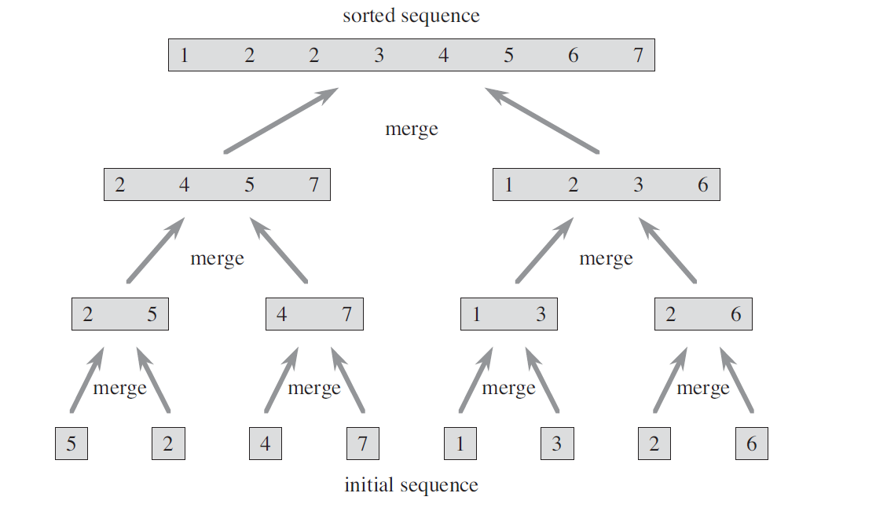
合并排序(1)
合并排序(Merge Sort, 又称归并排序)的分治思想：
将待排序元素分成大小大致相同个子集合，分别对2个子集合进行排序，最终将排好序的子集合合并成为所要求的排好序的集合。2路合并示例如下：

Slide 47
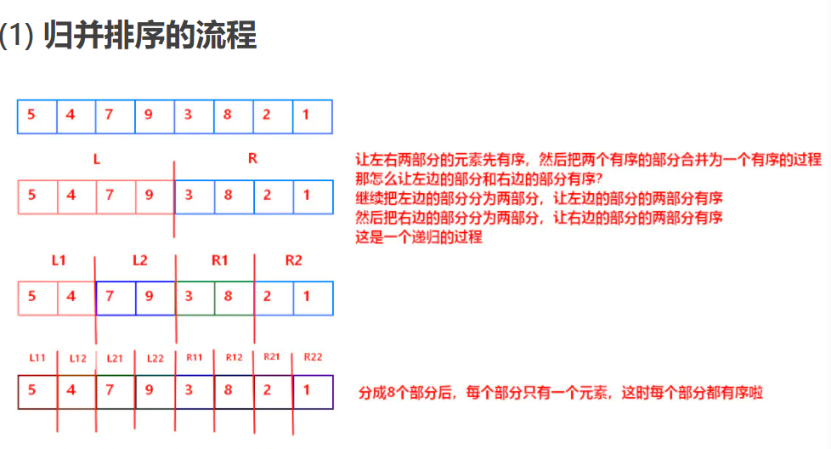

Slide 48
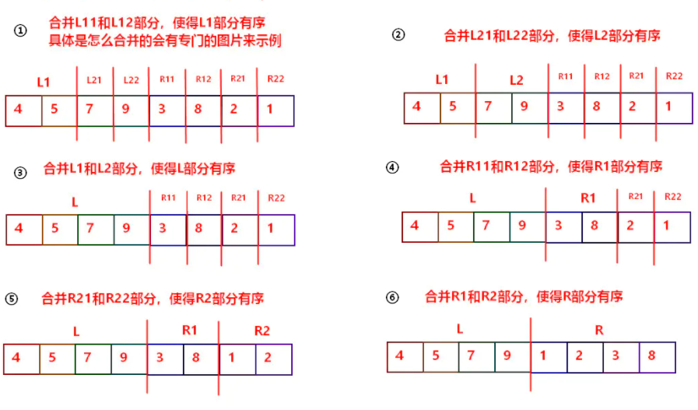
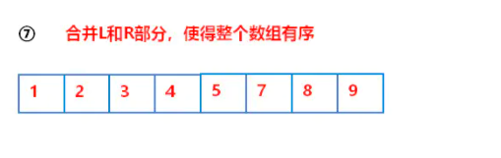

Slide 49
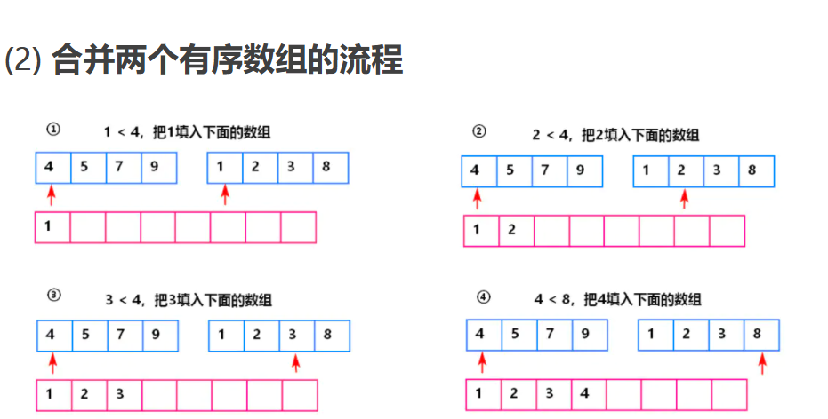
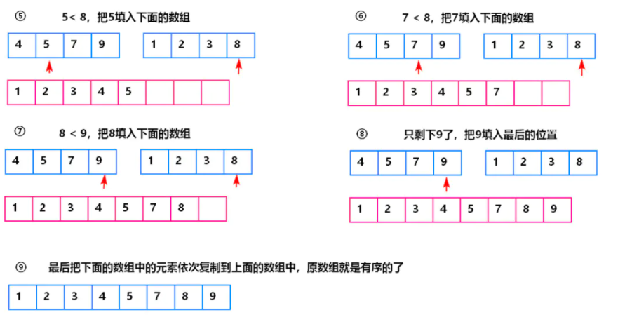

Slide 50
合并排序(2)
合并排序的递归算法实现(2路合并的MergeSort)：
template <class Type>
void MergeSort(Type a[], int left, int right){
if (left<right) {//至少有2个元素
int middle=(left+right)/2; //取中点将数组分成左右两半
MergeSort(a, left, middle); //对左边的排序
MergeSort(a, middle+1, right); //对右边的排序
int *b = new int[right-left+1]; //申请辅助空间用于临时保存数据
Merge(a, b, left, middle, right); //将左右排序结果合并到数组b
Copy(a, b, left, 0, right-left+1);
//将排序结果b复制回a，b[0]赋值到a[left],共赋值right-left+1个元素
delete []b; //释放 内存
}
}
Example2.8源代码示例

Slide 51
合并排序(3)
合并排序的递归算法实现(Merge函数)：
template <class Type>
void Merge(Type a[], Type b[], int left, int middle, int right){
int i=0, left1=middle+1;
while(left<=middle || left1<=right){
if(left==middle+1) { Copy(b,a,i,left1,right-left1+1); break; }
if(left1==right+1) {Copy(b,a,i,left,middle-left+1); break; }
if(a[left]>a[left1]){
b[i]=a[left1]; left1++; i++;
}else{
b[i]=a[left]; left++; i++;
}
}
}

Slide 52
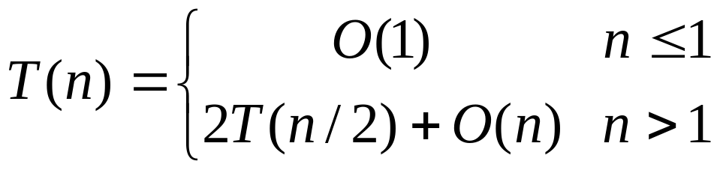
合并排序(4)
合并排序的递归算法复杂性分析：
1) Merge和Copy函数的复杂性为O(n);
2) 令整个2路合并算法的复杂性为T(n)，则有：
T(n)=O(nlogn)
注：由于排序问题的计算下界为Ω(nlogn)，故二路合并排序算法是一个渐近最优算法。

Slide 53
T[n] = 2T[n/2] + n 第一次递归
= 2 { 2 T[n/4] + (n/2) } + n
= 2^2 T[ n/ (2^2) ] + 2n 第二次递归
= 2^2 { 2 T[n/ (2^3) ] + n/(2^2)} + 2n
= 2^3 T[ n/ (2^3) ] + 3n 第三次递归
……
= 2^m T[1] + mn 第m次递归(m次后结束)
当最后平分的不能再平分时，也就是说把公式一直往下跌倒，到最后得到T[1]时，说明这个公式已经迭代完了（T[1]是常量了）。
因此 T[n/ (2^m) ] = T[1]
===>> n = 2^m
====>> m = logn；
T[n] = 2^m T[1] + mn
= 2^(logn) T[1] + nlogn
= n T[1] + nlogn = n + nlogn
因为当n >= 2时：nlogn >= n (也就是logn > 1)，所以取后面的 nlogn。

Slide 54
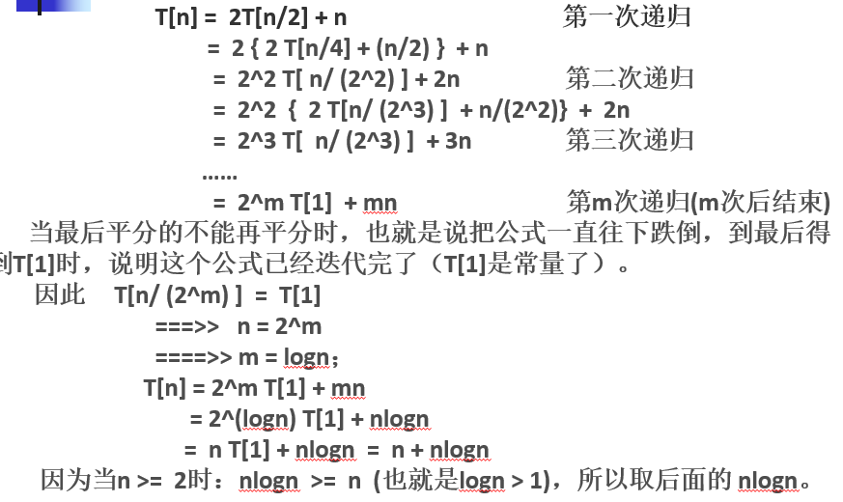

Slide 55
合并排序(5)
合并排序的非递归算法：首先分组排序，然后合并。示例如下：
初始状态： {6 , 7 , 5 , 2 , 5 , 8}
分组后： {6 , 7} {5 , 2} {5 , 8}
分组排序后： {6 , 7} {2 , 5} {5 , 8}
第一次合并排序后： {2, 5, 6 , 7} {5 , 8}
第二次合并排序后： {2 , 5 , 5 , 6 , 8 , 8}

Slide 56
合并排序(6)
合并排序的非递归算法实现(MergeSort函数)：
void MergeSort(int a[],int n){
int s=1;
int *b=new int[n];
while(s<n){
MergePass(a,b,s,n);//合并到临时存储数组b
s+=s;
MergePass(b,a,s,n);//合并到数组a
s+=s;
}
delete []b;
}
Example2.81源代码示例

Slide 57
合并排序(7)
合并排序的非递归算法实现(MergePass函数)：
void MergePass(int x[],int y[],int s,int n){
int i=0,j;
while(i<=n-2*s){//合并大小为s的相邻子段到y
Merge(x,y,i,i+s-1,i+2*s-1);
i+=2*s;
}
if(i+s<n) //处理剩下的元素(大于s个，少于2s个)
Merge(x,y,i,i+s-1,n-1);
else //处理剩下的元素(少于s个)
for(j=i;j<=n-1;j++)
y[j]=x[j];
}

Slide 58
合并排序(8)
合并排序的非递归算法实现(Merge函数)：
void Merge(int c[],int d[],int l,int m,int r){
int i=l,j=m+1,k=l,q;
while( i<=m && j<=r ){
if(c[i]<=c[j])
d[k++]=c[i++];
else
d[k++]=c[j++];
}
if(i>m)
for(q=j;q<=r;q++)
d[k++]=c[q];
else
for(q=i;q<=m;q++)
d[k++]=c[q];
}
原理与递归算法的Merge函数相同，写法不同。

Slide 59
合并排序(9)
自然合并排序算法的基本思想：对于给定的数组，常存在着已自然排好序的子数组段，故可省去对这些子数组段的排序，直接合并相邻的子数组段即可。示例如下：
初始状态： {4 , 8 , 3 , 7 , 1 , 5, 6, 2}
线性扫描自然排序分组后： {4 , 8} {3 , 7} {1, 5 , 6} {2}
第一次合并排序后： {3, 4, 7 , 8} {1, 2, 5 , 6}
第二次合并排序后： {1, 2 , 3 , 4 , 5 , 6 , 7, 8}
说明：在给定数组已排序的最好情况下，自然合并算法不需要执行合并，此时其算法复杂性为O(n)，而MergeSort算法为O(nlogn)。

Slide 60
主要内容
递归的概念
分治法的基本思想
二分搜索技术
大整数的乘法
Strassen矩阵乘法
合并排序
快速排序
线性时间选择

Slide 61
快速排序(1)
快速排序(Quick Sort)是对冒泡排序的改进 ，其分治思想如下：
对于输入的子数组a[p:r]：
1) 分解(Divide): 以a[p]的值为基准元素(pivot)将a[p:r]划分成3段：a[p:q-1], a[q], a[q+1:r]，使得a[p:q-1]中任何一个元素小于等于a[q]，而a[q+1,r]中的任何一个元素大于等于a[q]。下标q在划分过程中确定。
2) 递归求解(Conquer): 通过递归调用快速排序算法分别对a[p:q-1]和a[q+1:r]进行排序。
3) 合并(Merge): 由于对a[p:q-1]和a[q+1:r]都已排好序，直接合并即可。

Slide 62
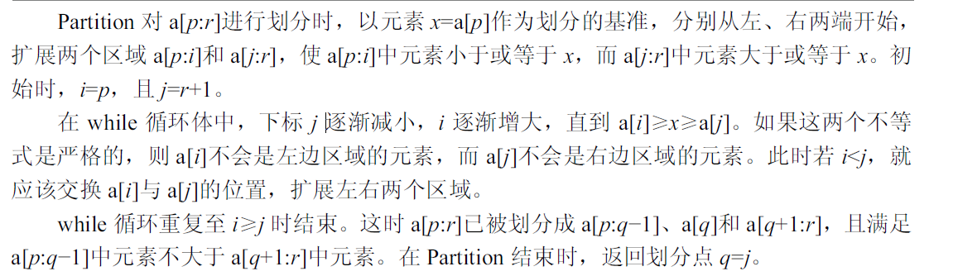
1) 分解(Divide): 以a[p]的值为基准元素(pivot)将a[p:r]划分成3段：a[p:q-1], a[q], a[q+1:r]，使得a[p:q-1]中任何一个元素小于等于a[q]，而a[q+1,r]中的任何一个元素大于等于a[q]。下标q在划分过程中确定。

Slide 63
快速排序(4)
快速排序的第一次分区示例(a[0]=6为基准)
{6, 7, 5, 2, 5, 8}
初始序列：p=0, r=5, i=0, j=6, x=a[p]=6
{6, 7, 5, 2, 5, 8}
++i, a[i]>6, i=1
-- j, a[j]<6, j=4,
交换a[1]和a[4]
i=1
j=4
{6, 5, 5, 2, 7, 8}
++i, a[i]>6, i=4
-- j, a[j]<6, j=3,
j=3
i=4
{6, 5, 5, 2, 7, 8}
此时i>=j,
a[p]=a[j], a[j]=x
return j=3;
j=3
i=4
{2, 5, 5, 6, 7, 8}
第一次分区结果

Slide 64
快速排序(2)
快速排序源代码(QuickSort函数)
template<class Type>
void QuickSort(Type a[], int p, int r)
{
if (p<r) {
int q=Partition(a,p,r); //以a[p]分基准为左右两半
QuickSort (a,p,q-1); //对左半段排序
QuickSort (a,q+1,r); //对右半段排序
}
}
Example2.9源代码示例

Slide 65
快速排序(3)
快速排序源代码(Partition函数)
template<class Type>
int Partition (Type a[], int p, int r){
int i = p, j = r + 1;
Type x=a[p];
//将<x的交换到左边区域，>x的交换到右边区域
while (true) {
while (a[++i] <x && i<r);
while (a[--j] >x);
if (i >= j) break;
Swap(a[i], a[j]);
}
a[p] = a[j]; a[j] = x; return j;
}

Slide 66
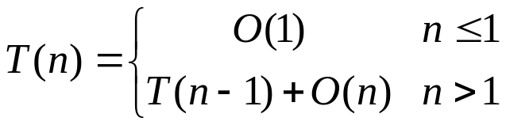

快速排序(5)
快速排序算法的复杂性分析
1) 对于输入序列a[p:r]，每次Partition分区的计算时间显然为O(r-p-1)。
2) 当每次划分产生的两个区域均分别包含n-1个元素和1个元素时，算法复杂性达到最坏情况，如下：
3) 当每次划分产生的两个区域均包含n/2个元素时，算法复杂性达到最好情况，如下：
4) 快速排序在平均情况下的算法复杂性也是T(n)=O(nlogn)。
T(n)=O(n²)
T(n)=O(nlogn)

Slide 67
快速排序(6)
随机选择策略的快速排序算法：在每次分区之前在a[p:r]中随机选择一个元素作为划分标准，从而期望划分是较对称的。
随机化的分区算法如下：
template<class Type>
int RandomizedPartition (Type a[], int p, int r)
{
int i = Random(p,r);
Swap(a[i], a[p]);
return Partition (a, p, r);
}

Slide 68
主要内容
递归的概念
分治法的基本思想
二分搜索技术
大整数的乘法
Strassen矩阵乘法
合并排序
快速排序
线性时间选择

Slide 69
线性时间选择(1)
元素选择问题(Select)：对于给定的包含n个元素的线性序集和一个整数k，1≤k≤n，找出这n个元素中第k小的元素。
1) 基本思路：先排序(如：快速排序)，后查找。
2) 改进思路：由于只需要查找第k小的元素，故只要递归查找划分后的某个分区即可，而无需全部排序。

Slide 70
线性时间选择(2)
元素选择问题的主程序
template<class Type>
Type RandomizedSelect(Type a[], int p, int r, int k)
{
if (p==r) return a[p];
int i=RandomizedPartition(a,p,r),
j=i-p+1;
if (k<=j) return RandomizedSelect(a,p,i,k);
else return RandomizedSelect(a,i+1,r,k-j);
}
平均情况下需要O(n)计算时间。
最坏情况下需要O(n²)计算时间。

Slide 71
线性时间选择(3)
选择算法的改进(最坏情况为O(n))：如能在线性时间内找到一个划分基准，使得按这个基准所划分出的2个子数组的长度都至少为原数组长度的ε倍(0<ε<1，ε为正常数)，则可在最坏情况下用O(n)时间完成选择任务。
示例：
若ε=9/10，则算法递归调用所产生的子数组的长度至少缩短1/10。故在最坏情况下，算法所需的计算时间T(n)满足递归式：T(n)≤T(9n/10)+O(n) 。
由此可得T(n)=O(n)。

Slide 72
线性时间选择(4)
选择算法的改进：Select分治策略(查找满足要求的划分标准，假设所有元素互不相同)：
1) 将n个元素划分成 ⎡n/5⎤ 个组，每组5个元素，只可能有一个组不是5个元素。用任意一种排序算法，将每组中的元素排好序，并取出每组的中位数，共 ⎡n/5⎤ 个。
2)递归调用Select来找出这 ⎡n/5⎤ 个元素的中位数。如果 ⎡n/5⎤ 是偶数，则找它的2个中位数中较大的元素作为划分基准。
x

Slide 73
线性时间选择(5)
选择算法的改进：Select分治策略
x
查找满足要求的划分标准的步骤如下（假设所有元素互不相同）：
1) 这种情况下找出的基准x至少比3(n-5)/10个元素大，因为在每一组中有2个元素小于本组的中位数，而n/5个中位数中又有(n-5)/10个小于基准x。
2) 同理，基准x也至少比3(n-5)/10个元素小。而当n≥75时，3(n-5)/10≥n/4所以按此基准划分所得的2个子数组的长度都至少缩短1/4。

Slide 74
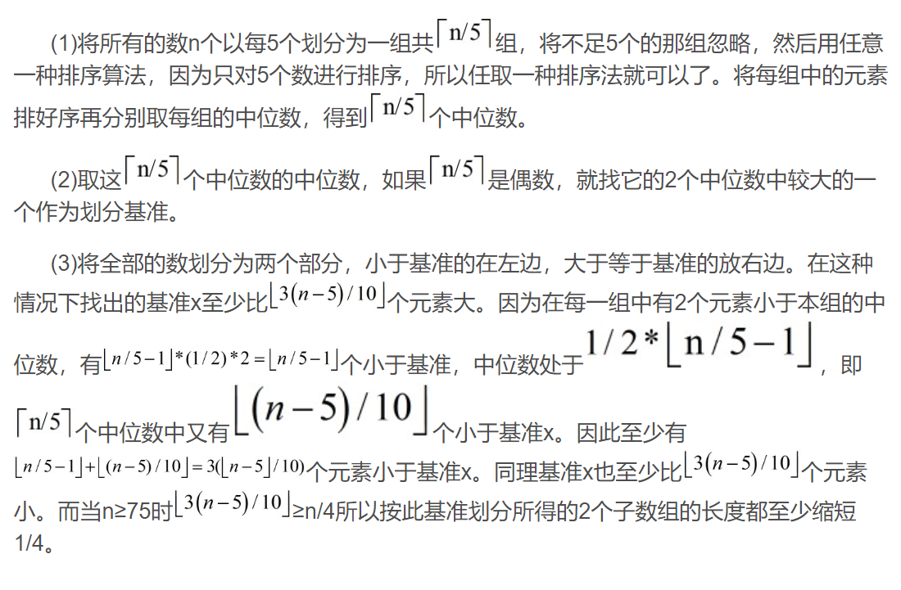
实现步骤：

Slide 75
线性时间选择(6)
改进的选择算法主函数Select
Type Select(Type a[], int p, int r, int k) //查找第k小的元素
{
if (r-p<75) {
用某个简单排序算法对数组a[p:r]排序; return a[p+k-1];
};
for ( int i = 0; i<=(r-p-4)/5; i++ ){
将a[p+5*i]至a[p+5*i+4]的第3小元素与a[p+i]交换位置;
}
Type x = Select(a, p, p+(r-p-4)/5, (r-p-4)/10);
//找中位数的中位数 (r-p-4即n-5)
int i=Partition(a, p, r, x),
j=i-p+1;
if (k<=j) return Select(a,p,i,k);
else return Select(a,i+1,r,k-j);
}

Slide 76
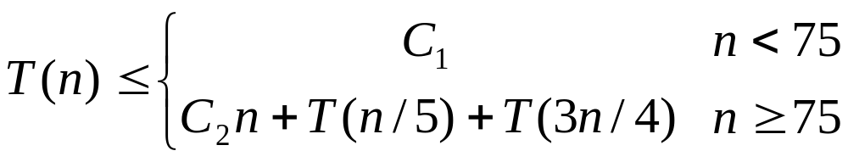
线性时间选择(7)
改进的选择算法Select复杂性分析
T(n)=O(n)
说明：
1) Select算法将每一组的大小定为5，并选取75作为是否递归调用的分界点。这2点保证了T(n) 递归式中的2个自变量之和n/5+3n/4=19n/20=εn，0<ε<1。这是使T(n)=O(n)的关键之处。
2) 除了5和75之外，也可作其他选择。

Slide 77
小结：
递归的概念：两个要点
分治法的基本思想：Divide, Conquer, Combine
二分搜索技术： O(logn)，关键点(l+r)/2
大整数的乘法：O(n²) → O(n^{log3})，减少乘法次数
Strassen矩阵乘法：O(n³) → O(n^{log7}) → O(n^{2.376})
合并排序：O(nlogn)，关键点Merge函数
快速排序：O(nlogn)，关键点Partition函数
线性时间选择：O(n)，类似于快速排序问题

Slide 78
谢谢大家！

